Slide 1
Центральное управление Федеральной службы по экологическому,
технологическому и атомному надзору
Итоги работы за 12 месяцев 2020 года
отдела по надзору за подъемными сооружениями
по Московской области
28 апреля 2021 г.

Slide 2
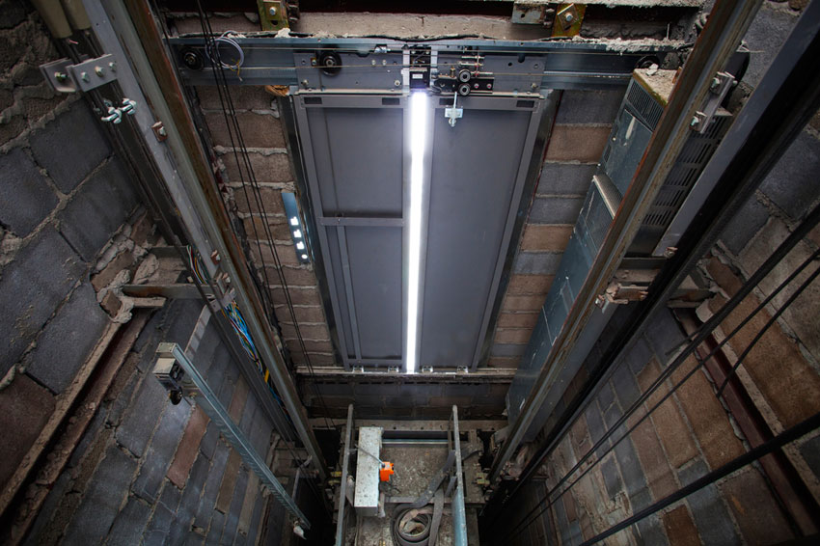
Центральное управление Федеральной службы по экологическому, технологическому и атомному надзору
Отдел по надзору за подъемными сооружениями по Московской области
штатная численность – 18 фактическая – 13
отдел укомплектован на 70 %
Государственный контроль и надзор в области промышленной безопасности
Федеральный закон от 21.07.1997 № 116-ФЗ «О промышленной безопасности опасных производственных объектов»
Направления деятельности
Технический регламент Таможенного союза «Безопасность лифтов», Технический регламент Таможенного союза «О безопасности машин и оборудования»
Государственный контроль и надзор за соблюдением требований технических регламентов
2

Slide 3
Центральное Управление Федеральной службы по экологическому, технологическому и атомному надзору
ПОДНАДЗОРНЫЕ ОБЪЕКТЫ
Промышленная безопасность:
поднадзорных организаций – 1824
(III класс – 6, IV класс – 1818)
опасных производственных
объектов – 3002
(III класс – 6, IV класс – 2996)
подъемных сооружений – 10 257
Надзор за опасными объектами (лифты, подъемные платформы для инвалидов, пассажирские конвейеры (движущиеся пешеходные дорожки) и эскалаторов, за исключением эскалаторов в метрополитенах):
Число поднадзорных организаций – 2015
Число поднадзорных объектов – 47 349
Лифтов – 45 994
Эскалаторов – 969
Пассажирских конвейеров – 223
Платформы подъемные для инвалидов – 163
3

Slide 4
Центральное Управление Федеральной службы по экологическому, технологическому и атомному надзору
Проведение плановых и внеплановых проверок (отдел по надзору за подъемными сооружениями по Московской области)
4

Slide 5
Центральное управление Федеральной службы по экологическому, технологическому и атомному надзору
Административное производство (отдел по надзору за подъемными сооружениями по Московской области)
5

Slide 6
Центральное управление Федеральной службы по экологическому, технологическому и атомному надзору
Принятие мер в отношении организаций,
не представивших отчет о производственном контроле
в области промышленной безопасности за 2019 год
1 095 поднадзорных
организаций
451 не представили
отчет (41%)
из них:
ликвидированных – 172 (38 %)
отсутствуют по адресу
– 76 (17 %)
не эксплуатирующих ОПО
– 35 (8 %)
подлежат привлечению к ответственности – 168 (37 %)
6

Slide 7
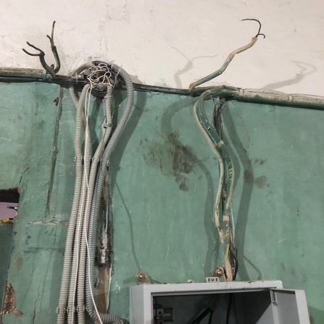
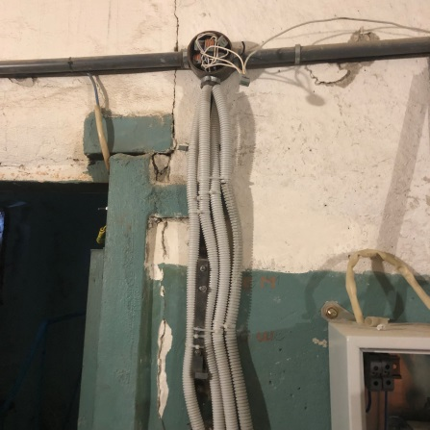
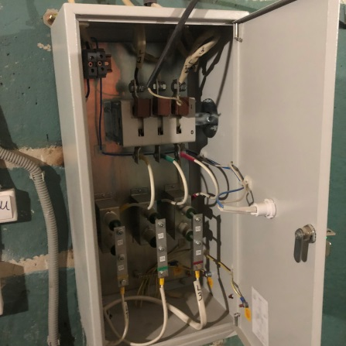
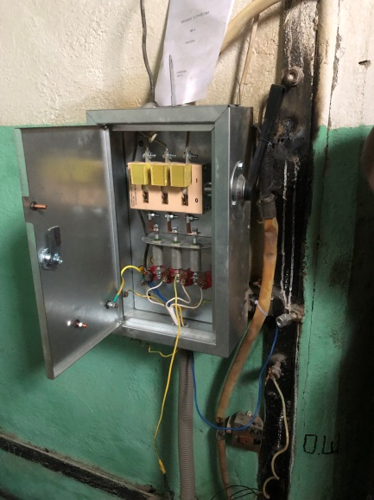
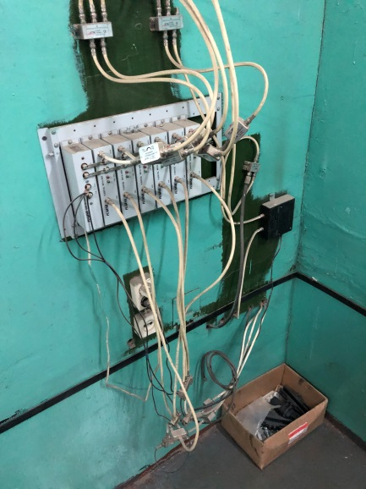
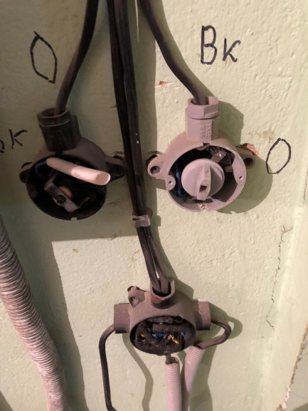
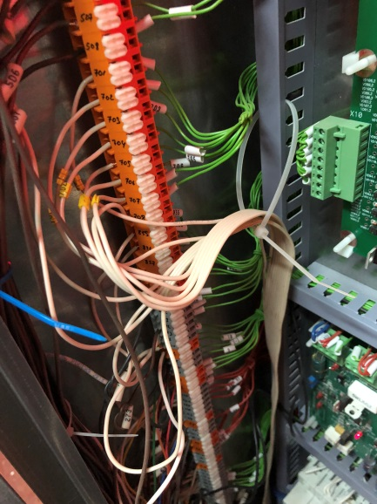
Государственная услуга по вводу лифтов в эксплуатацию после замены/модернизации
Нарушения, выявляемые при контрольных осмотрах лифтов
7

Slide 8
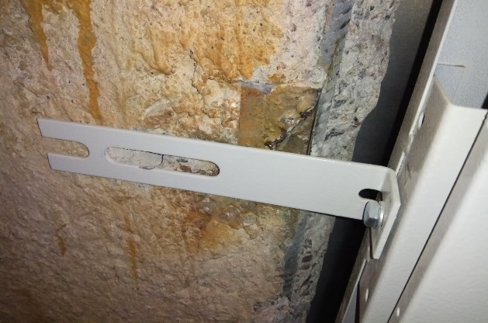
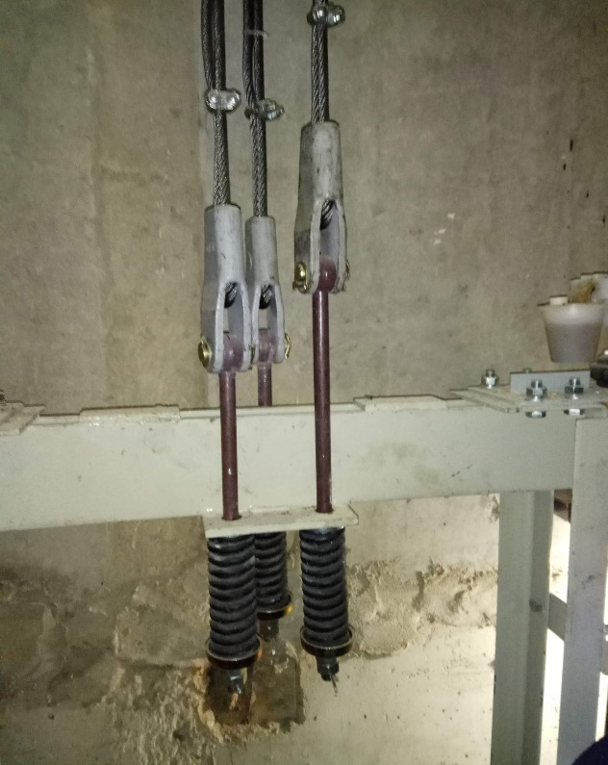
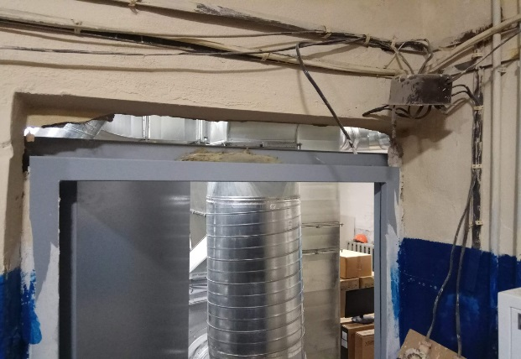
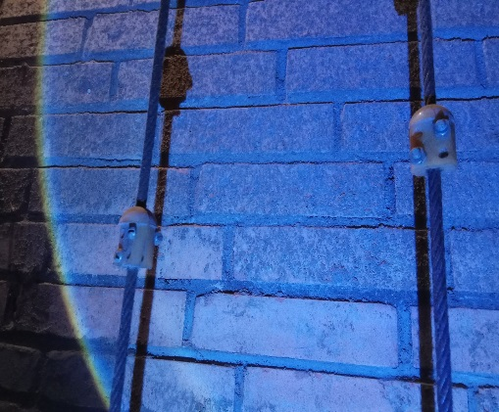
Государственная услуга по вводу лифтов в эксплуатацию после замены/модернизации
Нарушения, выявляемые при контрольных осмотрах лифтов
Крепление портала двери шахты лифта не закреплено к стене
Над входом в машинное помещение лифта не закрыто отверстие в стене
Тяги противовеса лифта разной длины
Упоры каната ограничителя скорости закреплены двумя креплениями вместо четырех
8

Slide 9
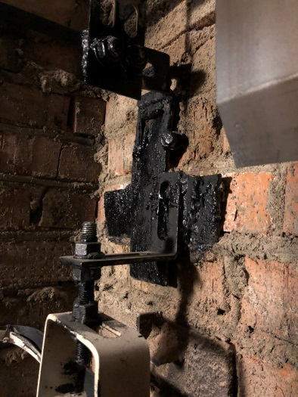
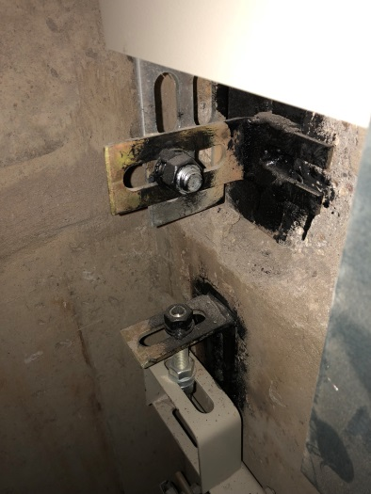
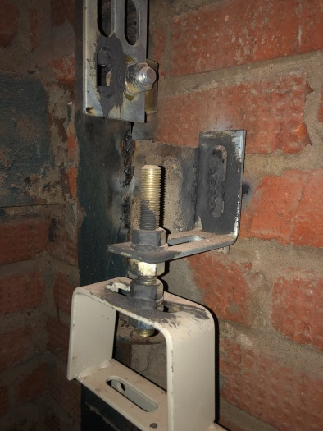
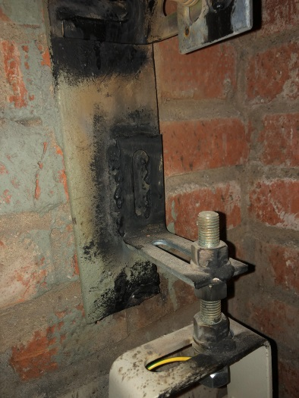
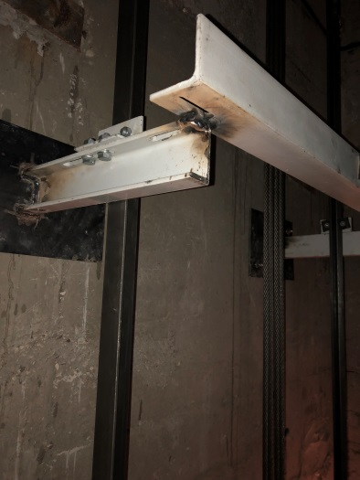
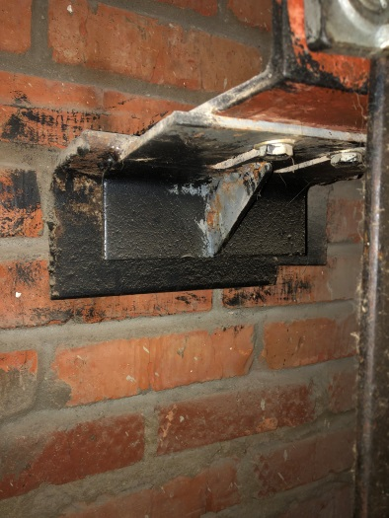
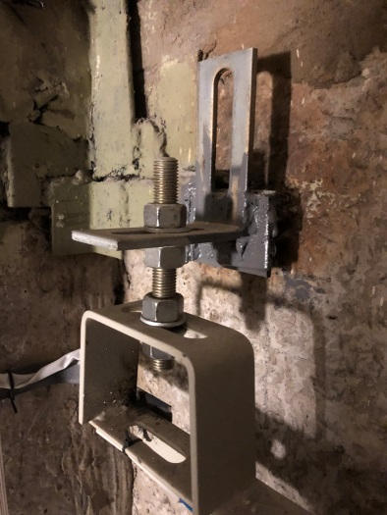
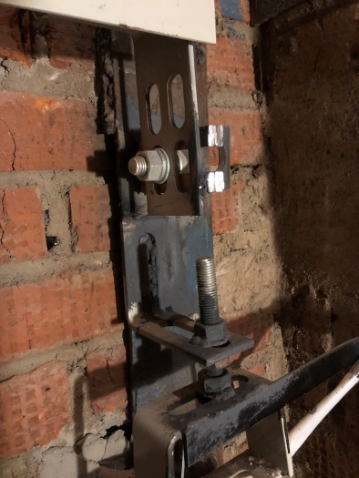
Государственная услуга по вводу лифтов в эксплуатацию после замены/модернизации
Нарушения, выявляемые при контрольных осмотрах лифтов
9

Slide 10
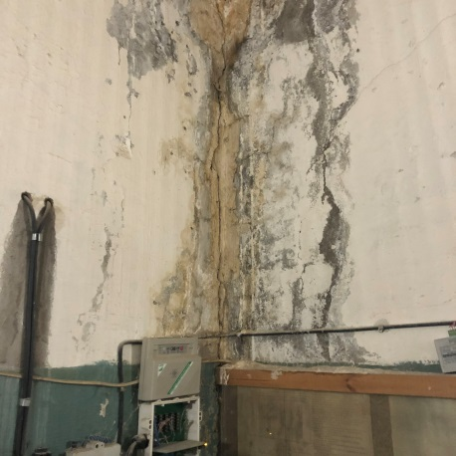
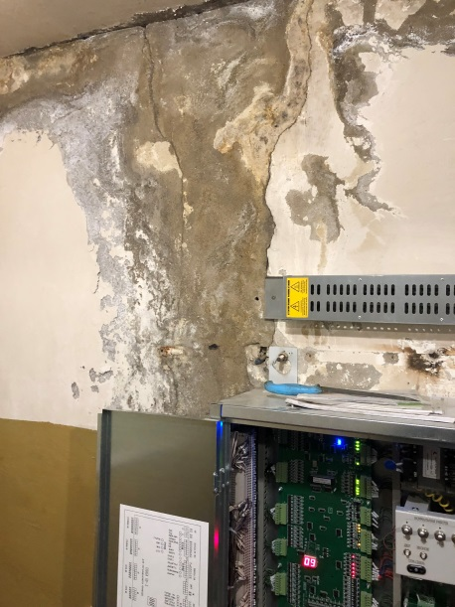
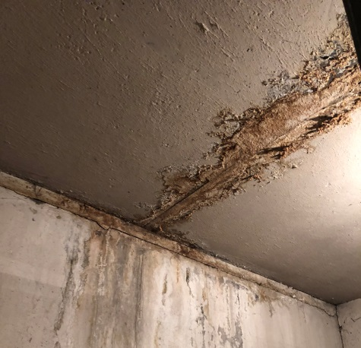
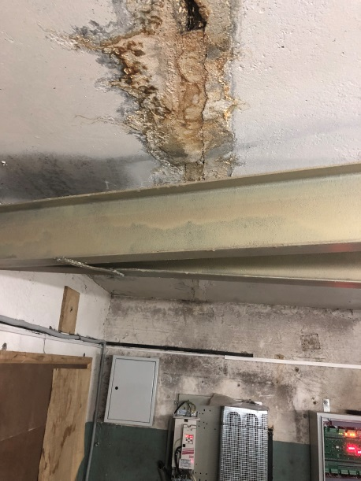
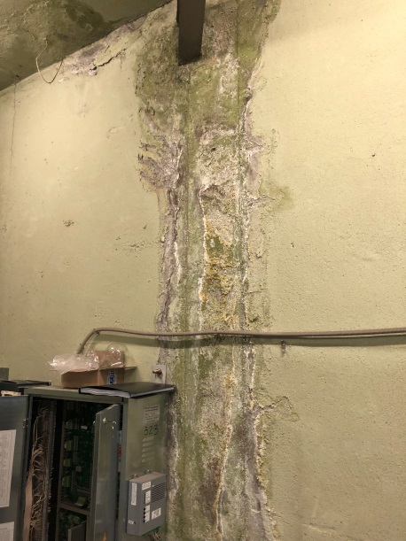
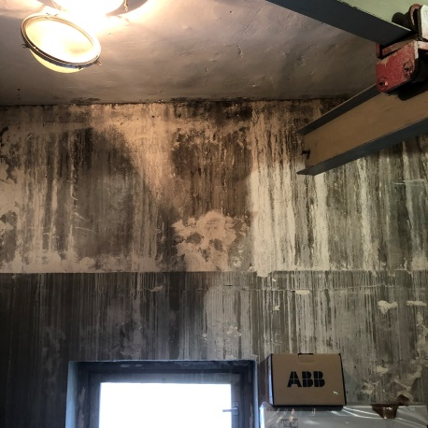
Государственная услуга по вводу лифтов в эксплуатацию после замены/модернизации
Нарушения, выявляемые при контрольных осмотрах лифтов
10

Slide 11
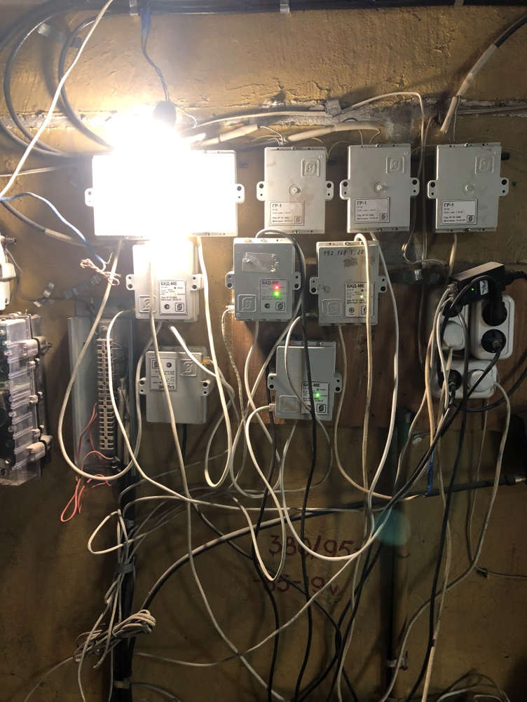
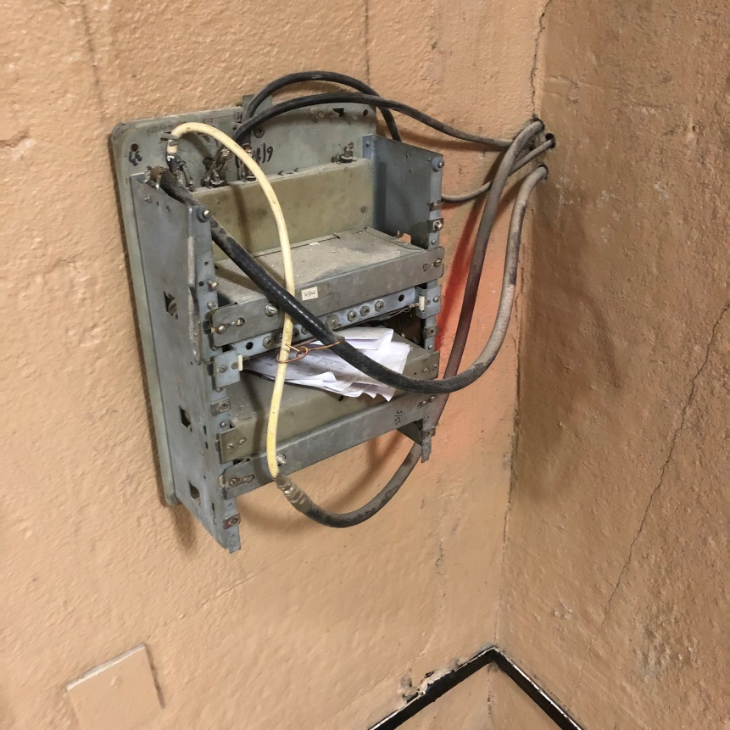
Государственная услуга по вводу лифтов в эксплуатацию после замены/модернизации
Нарушения, выявляемые при контрольных осмотрах лифтов
11

Slide 12
Центральное управление Федеральной службы по экологическому, технологическому и атомному надзору
Дебиторская задолженность (руб.)
 | 31.12.2020
Сумма дебиторской задолженности | 29 234 991,65
Сумма взысканных административных штрафов, из них: | 9 685 008, 35
- оплачено добровольно | 9 020 000
- взыскано судебными приставами | 665 008,35
Сумма списанной дебиторской задолженности по суду | 5 050 000
Сумма списанной дебиторской задолженности (безнадежной к взысканию) | 3 196 480

Slide 13
Обращения граждан и организаций
рассмотрено 434 обращения граждан и организаций
проведено 5 внеплановых выездных проверки
проведено 36 предварительных проверок
направлено 27предостережений о недопустимости нарушения обязательных требований
Федеральный закон от 26 декабря 2008 г. № 294-ФЗ «О защите прав юридических лиц и индивидуальных предпринимателей при осуществлении государственного контроля (надзора) и муниципального контроля»
Федеральный закон от 02 мая 2006 г. № 59-ФЗ «О порядке рассмотрения обращений граждан Российской Федерации»
8
13
Notes:
13

Slide 14
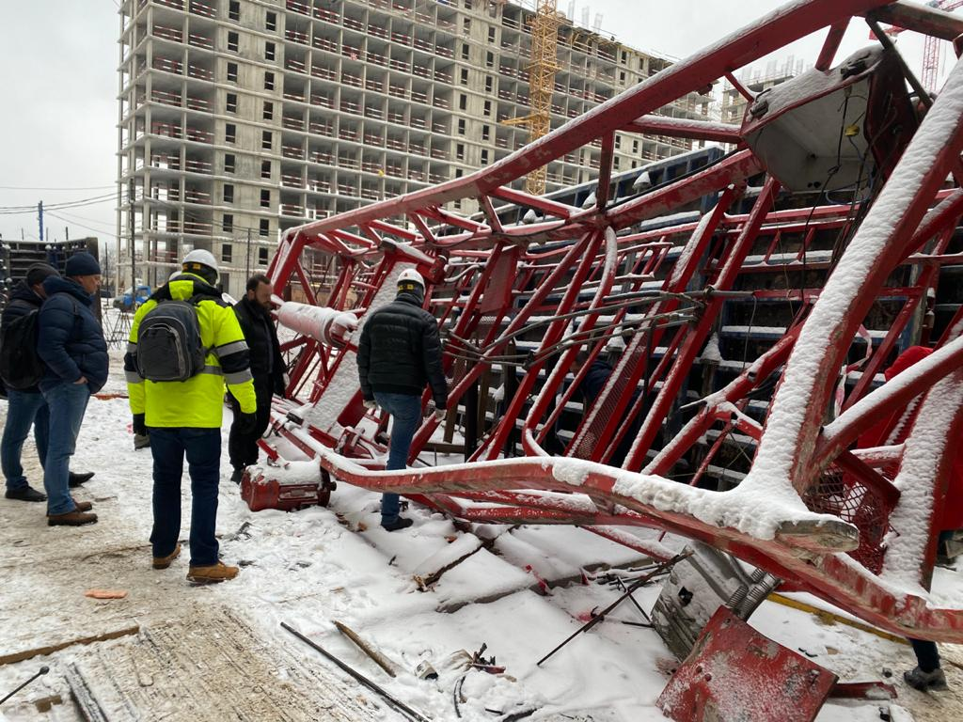
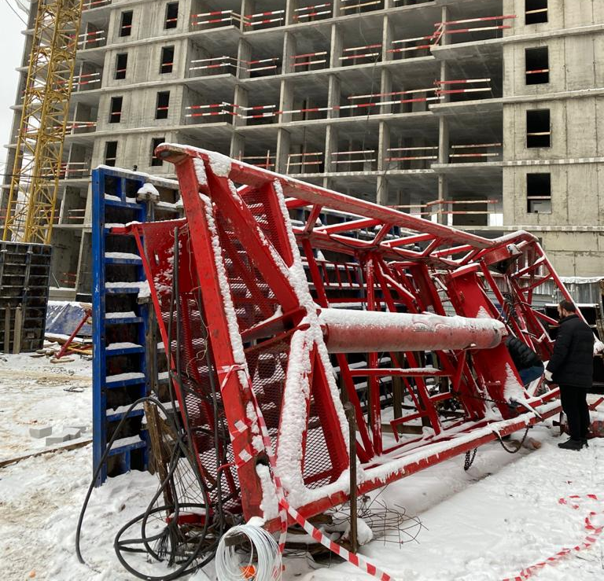
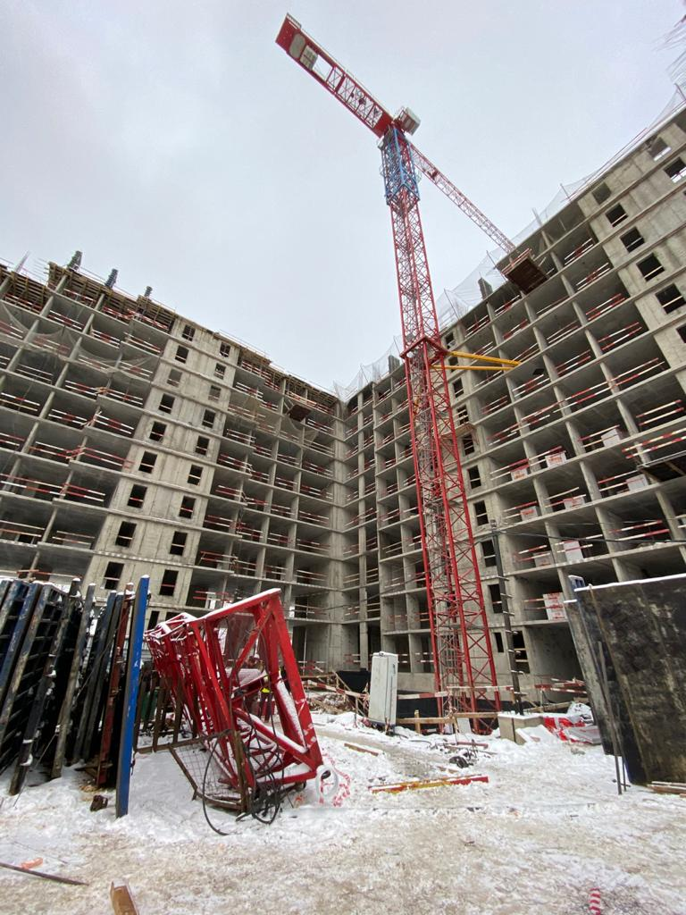
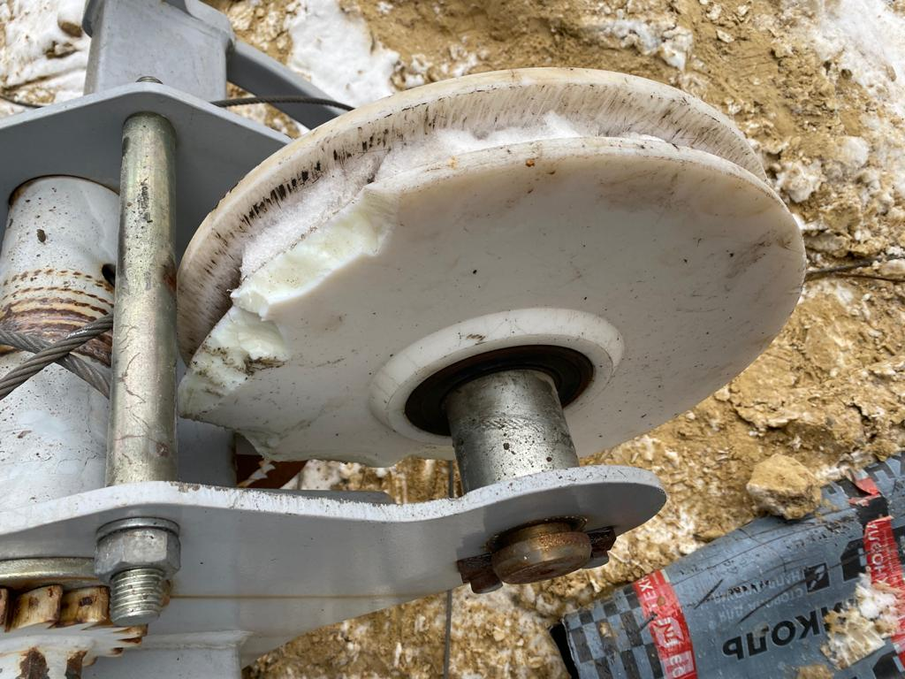
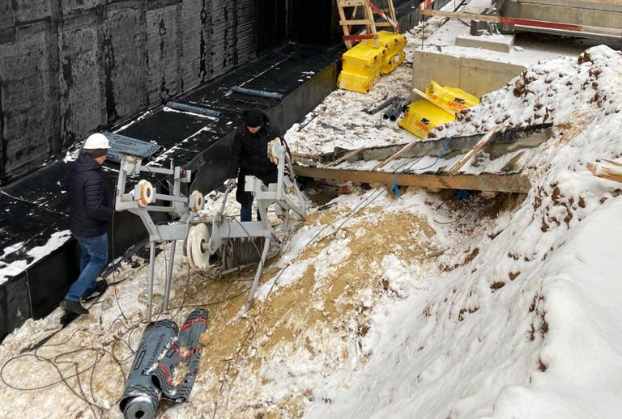
Центральное Управление Федеральной службы по экологическому, технологическому и атомному надзору
Авария башенного крана в ООО «КРАНОФФ» (12.12.2020)
15

Slide 15
Центральное Управление Федеральной службы по экологическому, технологическому и атомному надзору
Аварии и несчастные случаи
Несчастные случаи
Информация о результатах расследований внесена в подсистему КСИ своевременно и в полном объеме

Slide 16
Центральное управление Федеральной службы по экологическому,
технологическому и атомному надзору
Благодарю за внимание!

